Slide 1
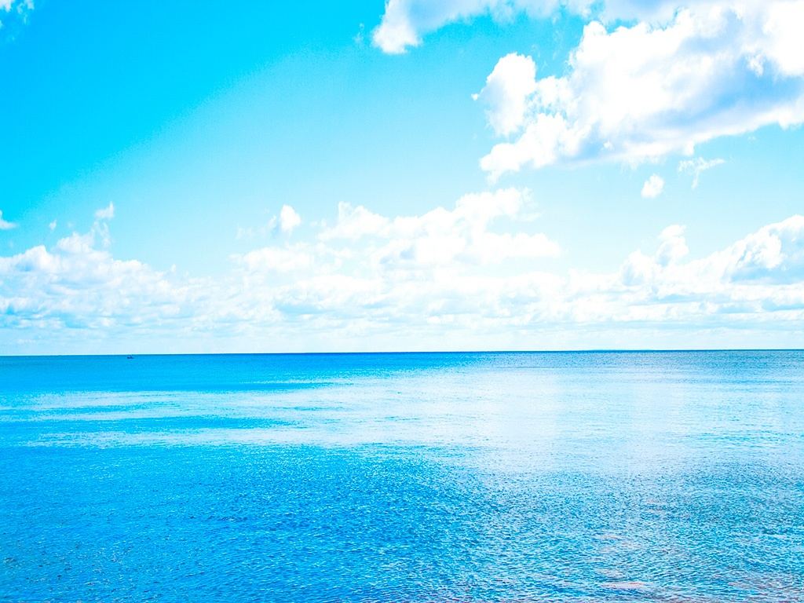

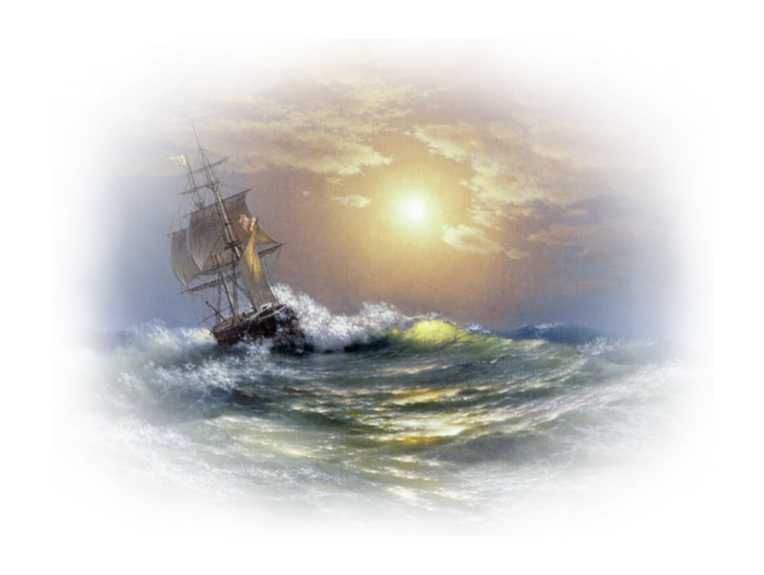
Василь Симоненко «Гей, нові Колумби й Магеллани»

Slide 2
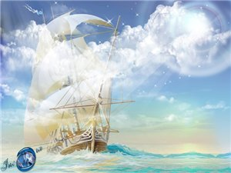
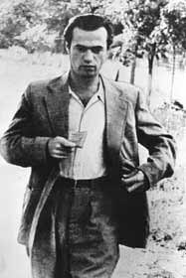
Жоден вітер Сонця не остудить.
Півень землю всю не розгребе!
Україно! Доки жити буду,
Доти відкриватиму тебе.
В. Симоненко

Slide 3

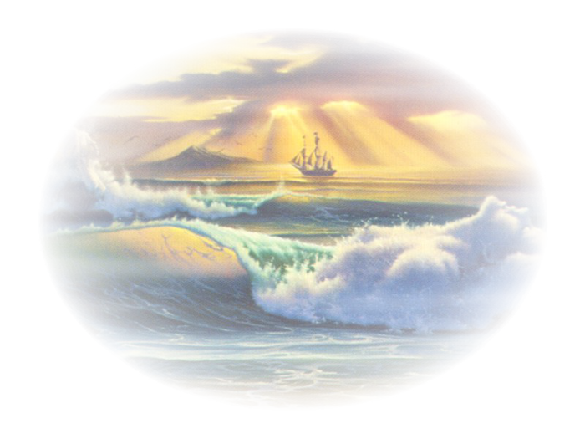
Актуалізація опорних знань
Гра «Ерудити»
1.
6.
7.
5.
2.
4.
3.
4.
6.
3.
4.
3.
5.
2.
5.
1.
6.
2.
7.
1.
Зелений –біографія письменника;
Червоний – теорія літератури
Синій - поезії

Slide 4

Біографія Василя Симоненка
1. Як називалася перша збірка В. Симоненка? В якому році вона вийшла у світ?
2. Як називав О. Гончар Симоненка?
3. Скільки збірок вийшло за життя поета?
4. У чому полягала громадянська мужність поета?
5. Скільки років прожив В. Симоненко?
6. Які слова викарбувано на могилі поета?
7. Хто з поетів мав на Симоненка найбільший вплив?

Slide 5
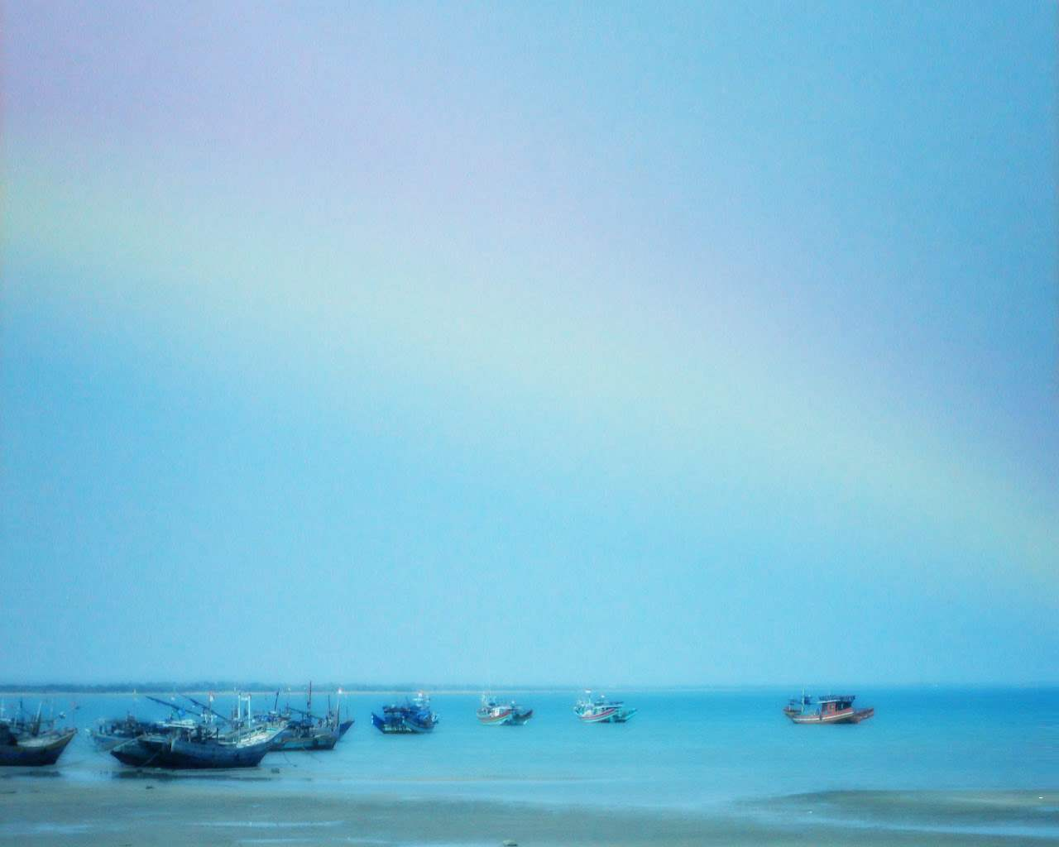

Запитання за поезіями «Лебеді материнства» і «Ти знаєш, що ти — людина?»
1. Яку назву має пісня за поезією «Лебеді материнства»? Хто автор мелодії?
2. Що вам сподобалось у цій пісні? Чому?
3. Які слова свідчать про тривогу матері за долю сина?
4. Сформулюйте головну думку вірша «Ти знаєш, що та — людина?».
5. На яких цінностях акцентує увагу
В. Симоненко у вірші «Лебеді материнства»?
6. Який випадок із життя поета став поштовхом до написання поезії «Ти знаєш, що ти — людина?»?

Slide 6

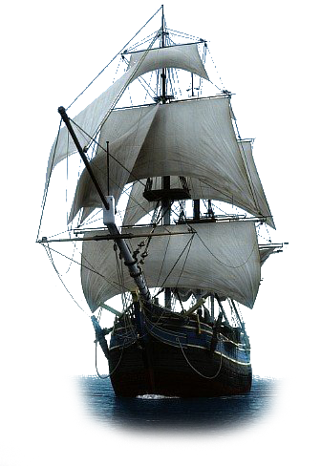
Теорія літератури
1. Дайте визначення композиції.
2. Сюжет складається з таких елементів: ...
3. Позасюжетні елементи —це пейзажі...
4. Що єднає музику з лірикою?
5. Які жанри лірики ви знаєте?
6. Дайте визначення поняття «ліричний герой».

Slide 7
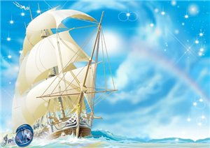

Випереджаюче завдання
Довідкове бюро
Розповідь про видатних
мореплавців

Slide 8
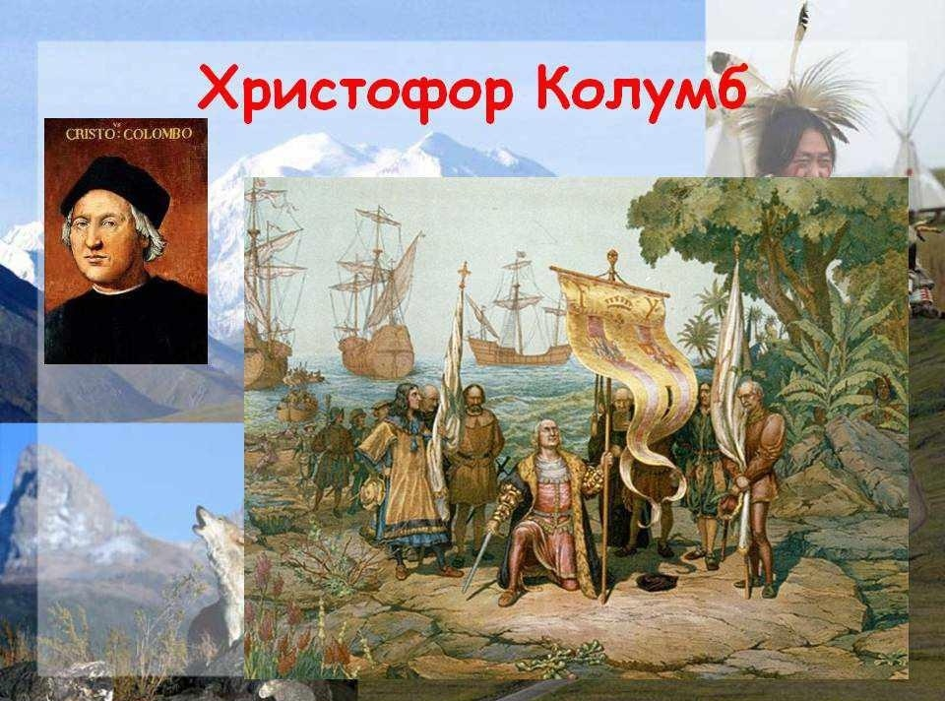
(29.10.1451 - 20.05.1506)

Slide 9
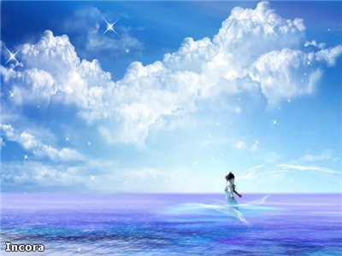
Видатний мореплавець епохи великих географічних відкриттів. Шукаючи шлях до Індії, Колумб здійснив кілька плавань через Атлантичний океан.
Про дитячі та юнацькі роки Колумба не збереглося відповідних даних. Припускають, що народився він у родині ткача в м. Генуї. Вже у підлітковому віці ходив у море. Цікавився морськими подорожами і мріяв досягти Індії
У 1476-1485 рр. Колумб жив у Португалії, брав участь у португальських морських експедиціях.

Slide 10
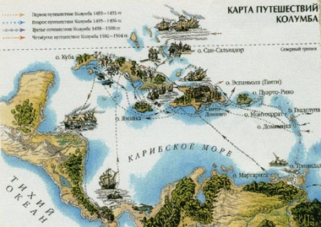

Slide 11

У 1484р. Колумб подав португальській королеві проект морської експедиції через Атлантичний океан з метою досягти берегів Азії. На батьківщині йому відмовляють, і він вирушає до Іспанії. Після укладання угоди виходить у плавання на трьох кораблях.

Slide 12

12 жовтня 1492 року побачили Нову землю (Індію, як думав Колумб). Це була Америка. Небезпечне плавання тривало 224 дні. Колумбу був подарований титул адмірала моря-океана, герб, на якому герб Кастилії і лев Леона знаходилися поруч із зображеннями відкритих Колумбом островів. У наступну подорож мореплавець відправився на 17 кораблях, потім на трьох. Мав намір здійснити кругосвітню подорож, але це йому не вдалося. Після важких випробувань у 1504 р. повернувся на батьківщину.

Slide 13
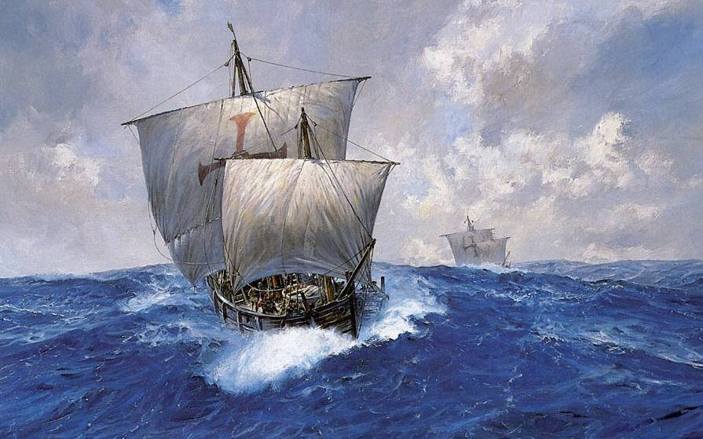
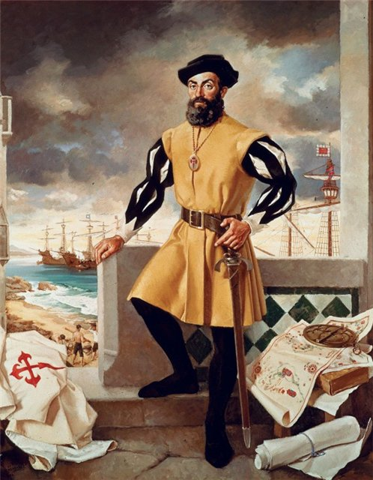
Фернан Магеллан
(1470—1521 pp.).

Slide 14


Магеллан-дворянин зі збіднілого шляхетного роду, брав участь у боях на суші та на морі, після поранення розробив проект плавання до Островів Пряностей. У Португалії не знаходить розуміння, тому перебирається до Іспанії.

Slide 15
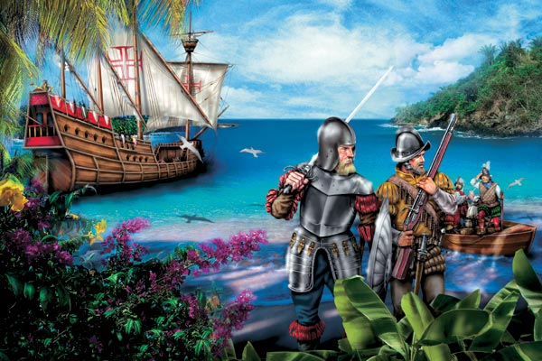
Острів Пряностей

Slide 16
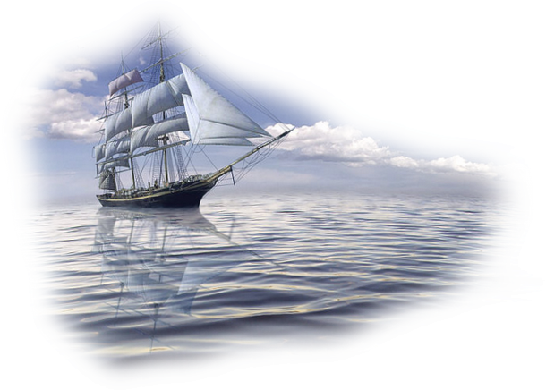
Експедиція складалася з п'яти кораблів. Три кораблі дійшли до океану, в якому моряки жодного разу не потрапили у шторм. Тому Магеллан назвав його Тихим. Флотилія наближалася до Маріанських, а потім до Молуккських островів.

Slide 17
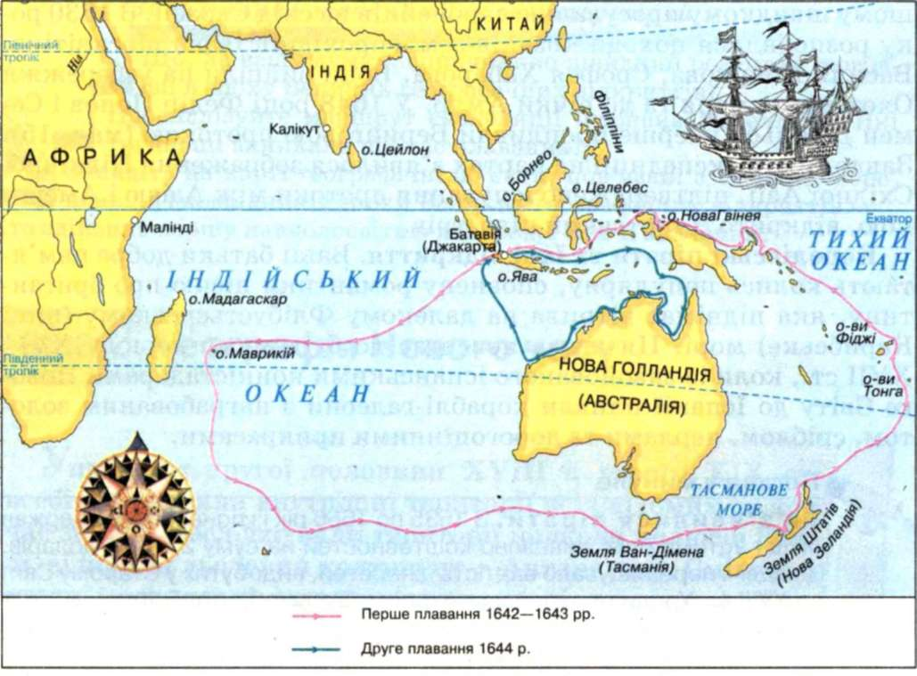

Slide 18
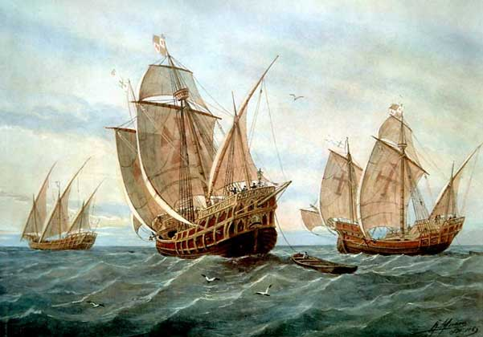
Магеллан, втрутившись у міжусобну війну тубільців, загинув у сутичці 27 квітня 1521 року. З його ім'ям пов'язане велике досягнення людства — перше кругосвітнє плавання.

Slide 19

А як ви думаєте?…
Чому Христофор Колумб і Ферман Магеллан
всесвітньовідомі?
Чи були ці відомі люди мрійниками?
Які були у них мрії?
А чи вмієте ви мріяти? Які ваші мрії?

Slide 20
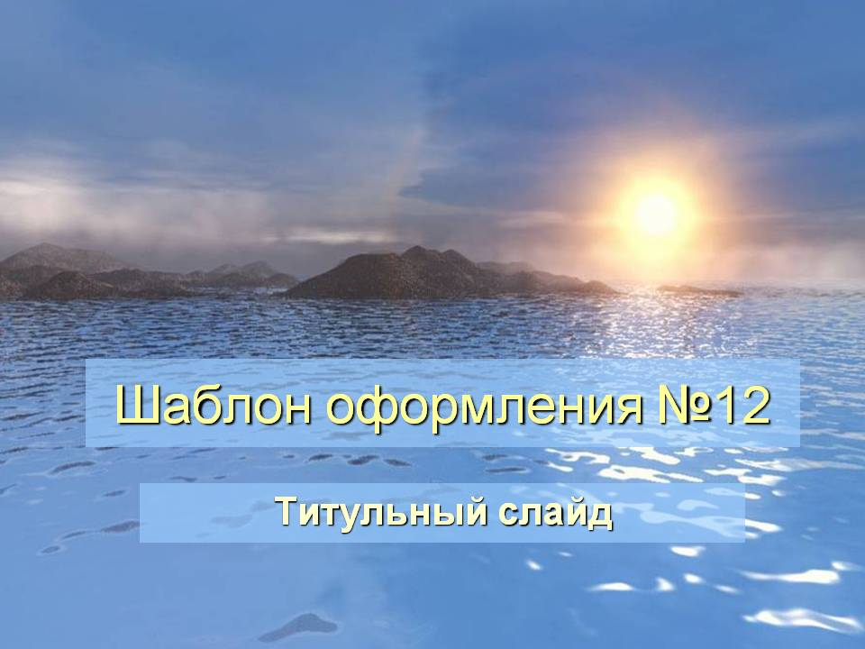
Читання поезії
“Гей, нові Колумби й Магелани ”

Slide 21

Словникова робота.
Бухта — невелика глибока затока.
Каравела — старовинний вітрильний корабель з 3—4 щоглами.
Тужаві — щільні, тугі, налиті, пругкі.
Корито — дерев'яна довгаста посудина для годівлі або напування тварин.

Slide 22
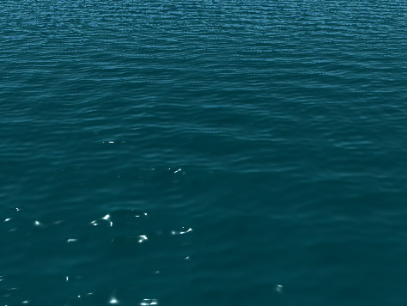

Ідейно – художній аналіз поезії
“Гей, нові Колумби й Магеллани”
  До кого, на вашу думку,звертається
В. Симоненко у поезії, називаючи
«нові Колумби й Магеллани” ?
Яким настроєм пронизана поезія?
Які «духовні острови» закликає
відкривати поет?

Slide 23
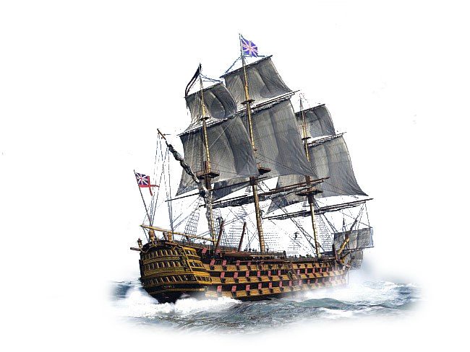
Ідейно – художній аналіз поезії
“Гей, нові Колумби й Магеллани”
Якими словами автор висловлює
свій заклик?
Який художній засіб при цьому використовує В.Симоненко до друзів? Зачитайте.

Slide 24
Ідейно – художній аналіз поезії
“Гей, нові Колумби й Магеллани”
Що символізує кожне з понять: бухта
спокою, вітрила мрій, океан рідного
народу, якорі іржаві?
Який художній засіб при цьому
використовує В. Симоненко?
Як поет ставиться до такої людської риси
риси характеру як байдужість?
А яке ваше ставлення?

Slide 25

Ідейно – художній аналіз поезії
“Гей, нові Колумби й Магеллани”
А яке ваше ставлення?
Знайдіть звертання. З якою метою
вони використанні у творі?
Яким чином ми, українці, можемо
відкривати для себе Україну?
Яка головна думка твору?

Slide 26
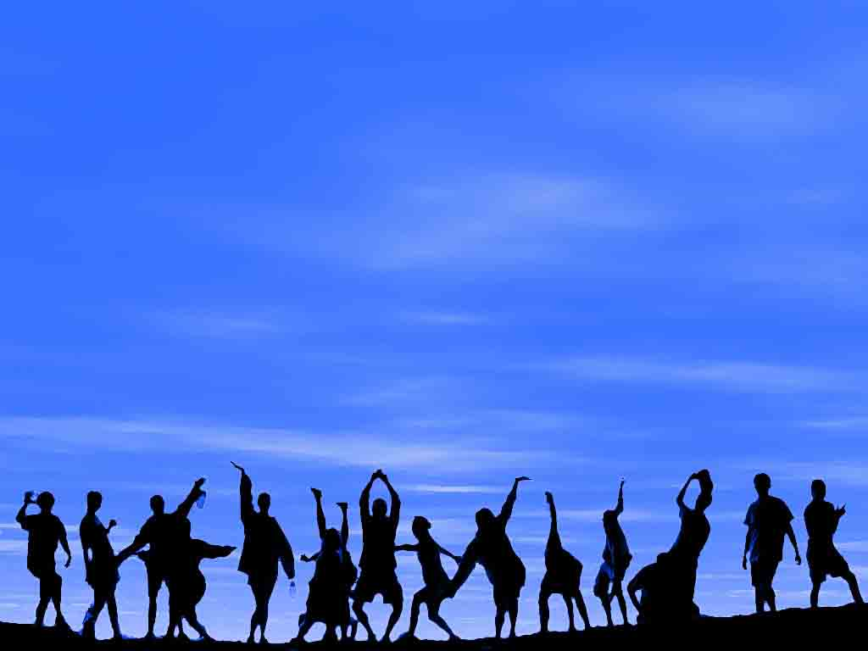
Ідея: смисл життя людини — пошуки, мандри, прагнення самоствердитися; заперечення байдужості, пасивності.

Slide 27


Основна думка: створення руху вперед, романтичного пориву, пошуку відкриттів і самовідкриттів

Slide 28
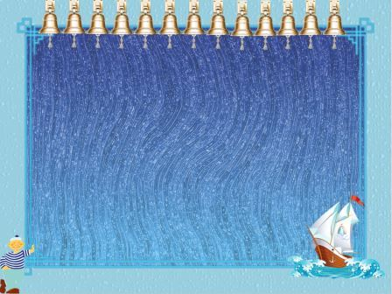
Домашнє завдання
Виразне читання поезії
«Гей, нові Колумби й

